Slide 1
2. Dezember
-Logistics
--Warm Up: Das Wetter
-Wenn/Zu
-Interviews – zu
HA:
Catch up work
MindTap: Review activities
Quest 5: Open at 7 PM
Hörverständnis: Maya Auwad
+MindTap activities from the strike period are located in MindTap under Dec 11

Slide 2
Fri Dec 11 - Sitzung
Optional Session on Saturday Dec 5 – Google Doc
Final Interviews
  Themen: das Wetter, die Migration, dein Projekt, dein Zimmer, das Essen, reisen/unterwegs, Kleidung/das Gepäck, die Möbelstück/das Haus
Course Evaluations
Quest 5 – Vocab from Arbeitsblätter and Lesetexte, das Wetter, verbs from warm up + Migration (erleben)
Der Weg des geringsten Widerstands
Das Ziel ist, nicht den Verstand zu verlieren.

Slide 4


Slide 5

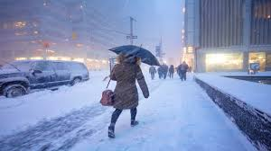
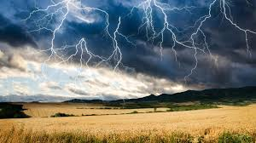


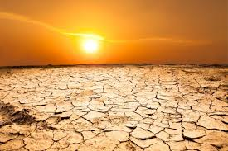
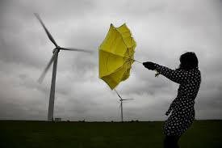

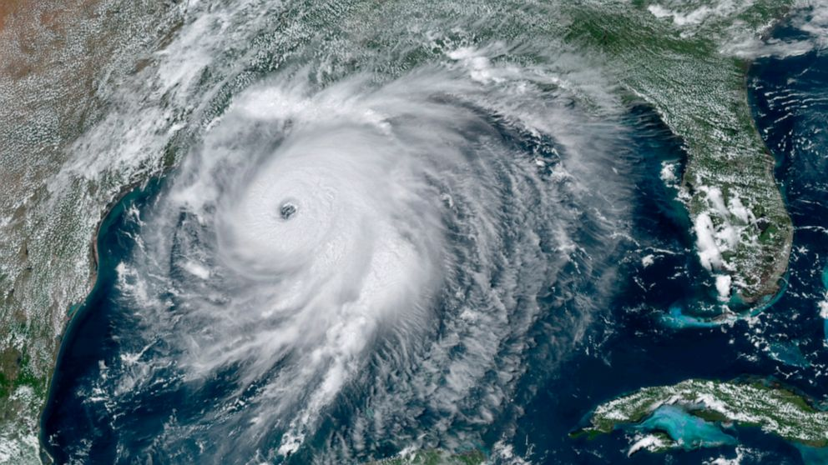
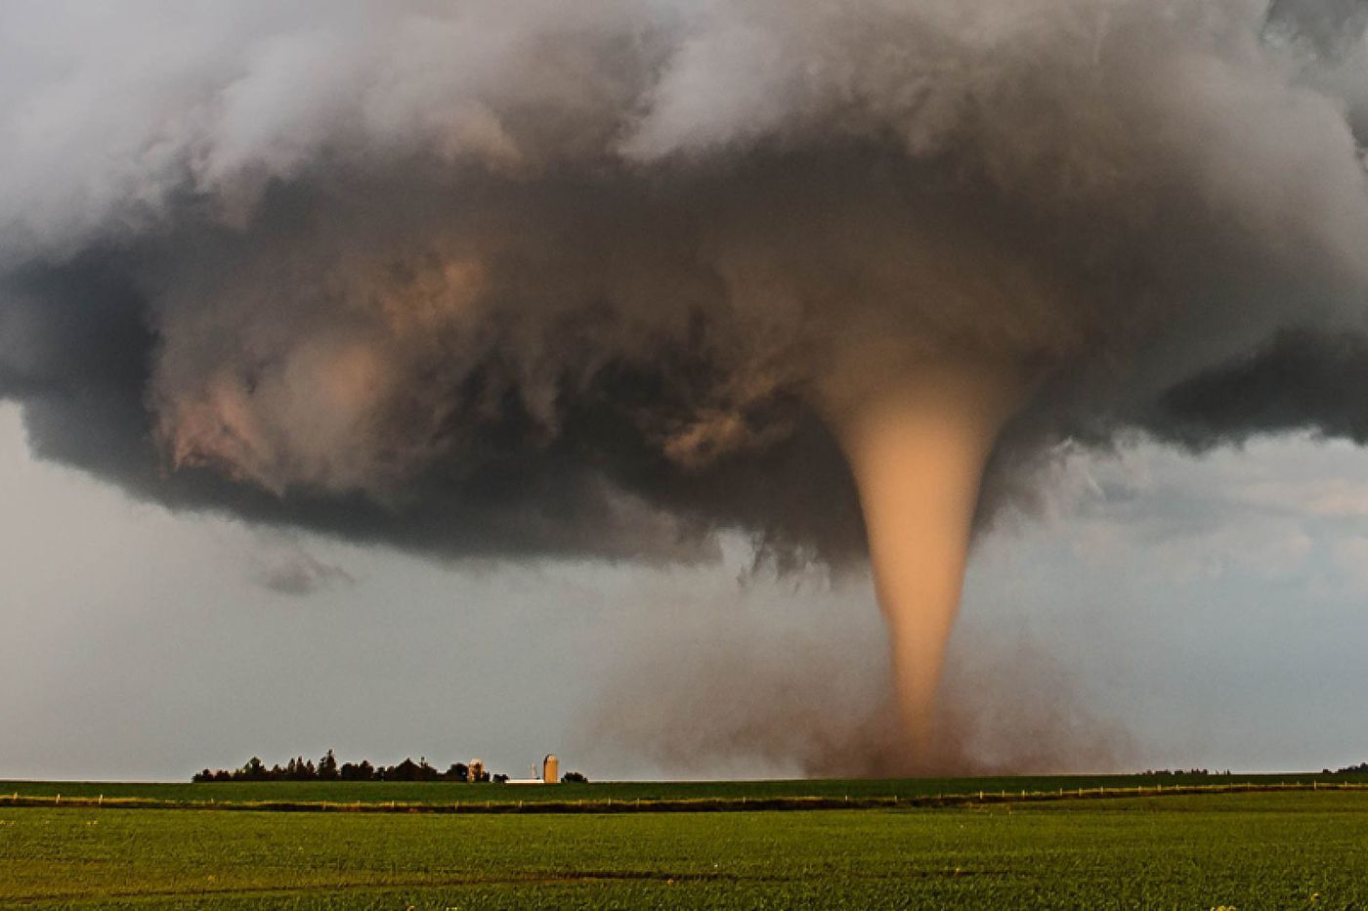
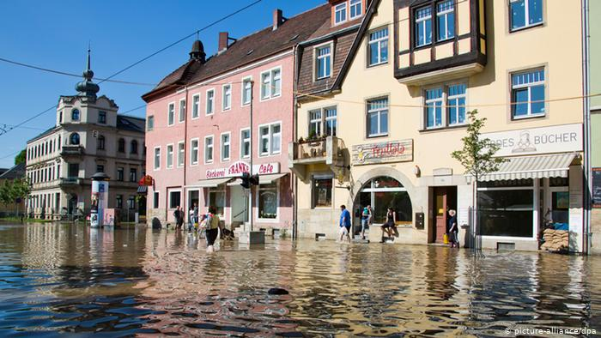
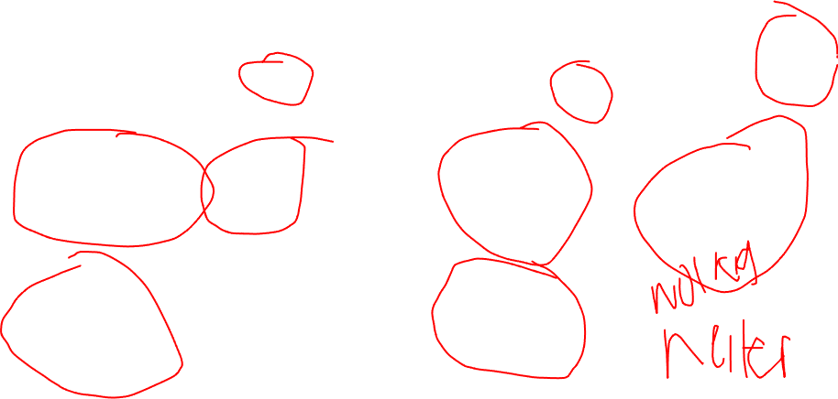

Slide 6

Marina hat die Zeit, ein Interview zu machen.

Slide 7
PULL FAKTOREN
-die Sicherheit
-die Religionsfreiheit
-bessere Zukunftschancen
-bessere Jobs/Berufschancen
-die Ausbildung
-das Studium
-die Meinungsfreiheit
-die Familie
-die Liebe
-das Klima

Slide 8
Findest du, dass seine Familie eine gute Entscheidung für Zuwanderung gemacht hat?
Sagt er, dass der Heimatverlust schlimm war?
Glaubst du, dass bessere Zukunftschancen ein guter Grund für Zuwanderung sind?
Denkst du, dass das Klima auch eine Rolle für seine Families Zuwanderung spielt?
Weißt du, dass seine Familie 3 Jahre in Deutschland bleibt?
Weißt du, ob er viele Freunde kennengelernt hat?
Erzählt er, dass er Familie und Freunde in Iran immer besucht hat?
Erklärt er, dass er in Iran zuerst aufgewachsen ist?
Lernst du, dass er Zeit mit Politik verbracht hat?
Sagt er im Interview, ob er die Menschen in Deutschland nett gefunden hat?

